Slide 1
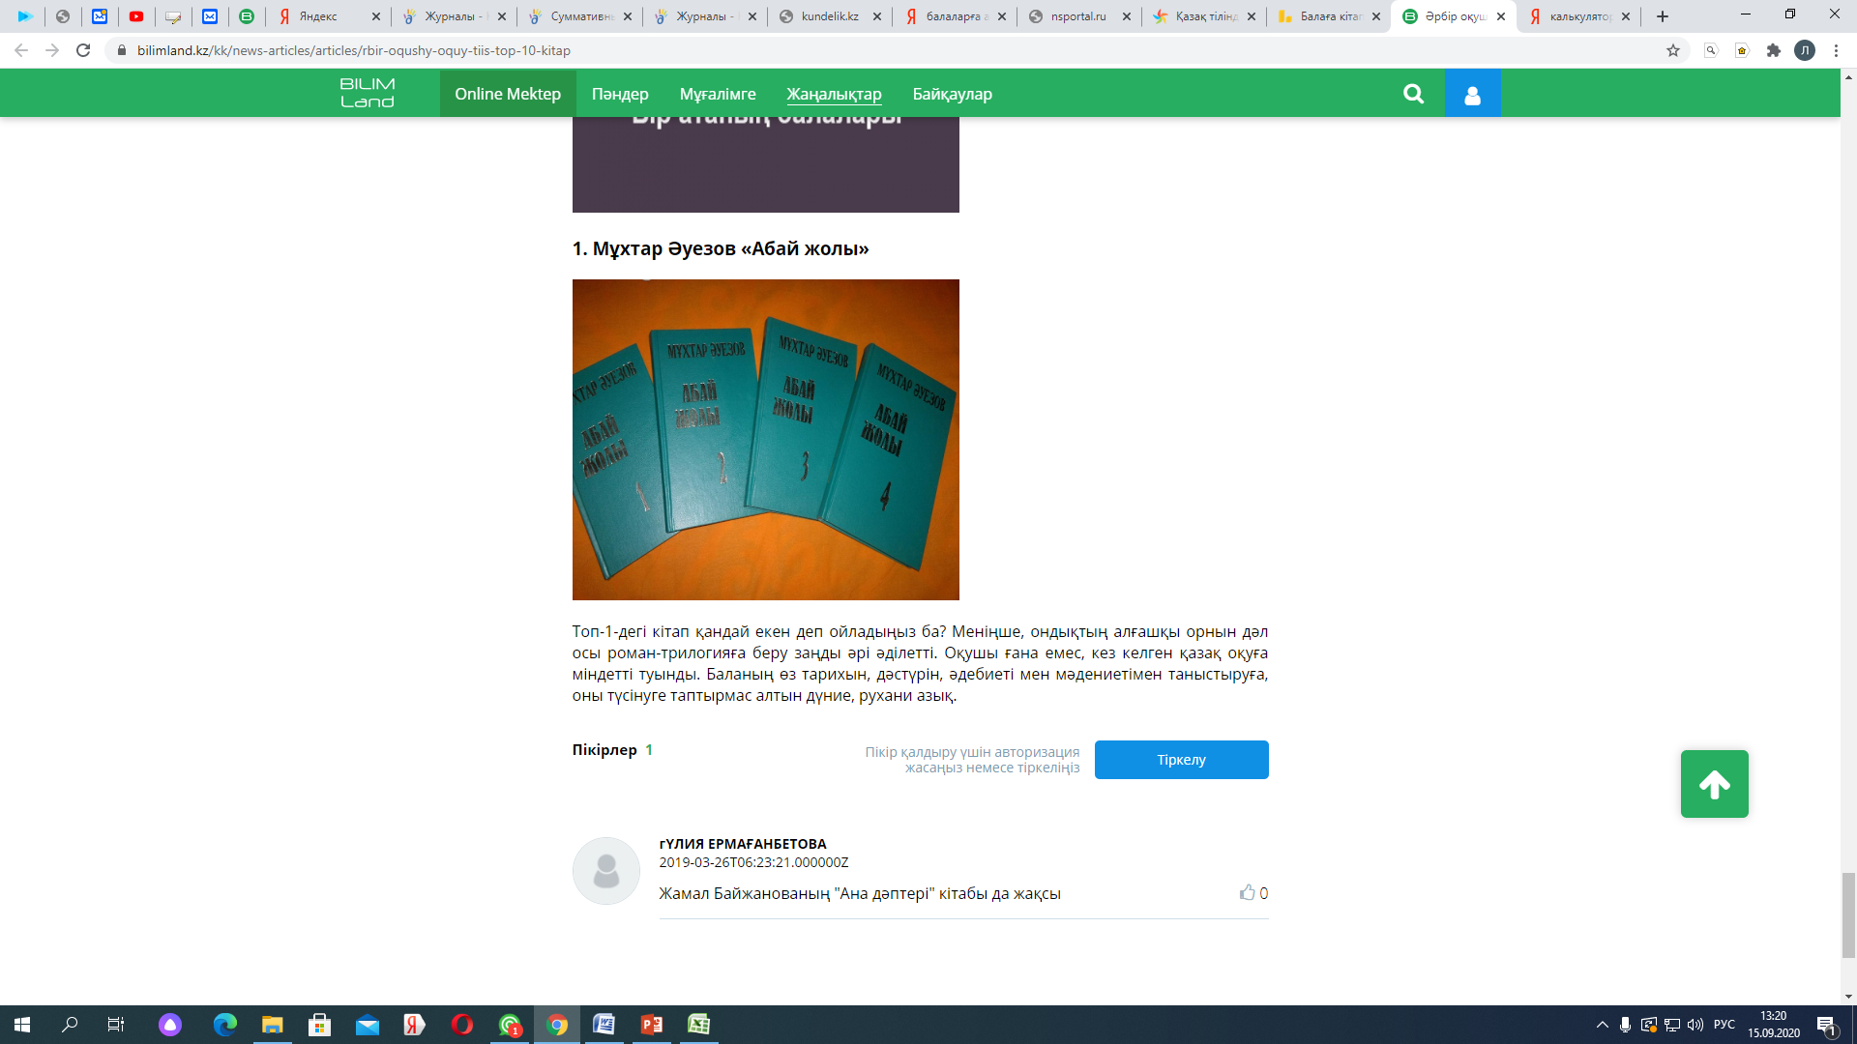
1. Мұхтар Әуезов «Абай жолы»
Tоп-1-дегі кітап қандай екен деп ойладыңыз ба? Меніңше, ондықтың алғашқы орнын дәл осы роман-трилогияға беру заңды әрі әділетті. Оқушы ғана емес, кез келген қазақ оқуға міндетті туынды. Баланың өз тарихын, дәстүрін, әдебиеті мен мәдениетімен таныстыруға, оны түсінуге таптырмас алтын дүние, рухани азық.

Slide 2
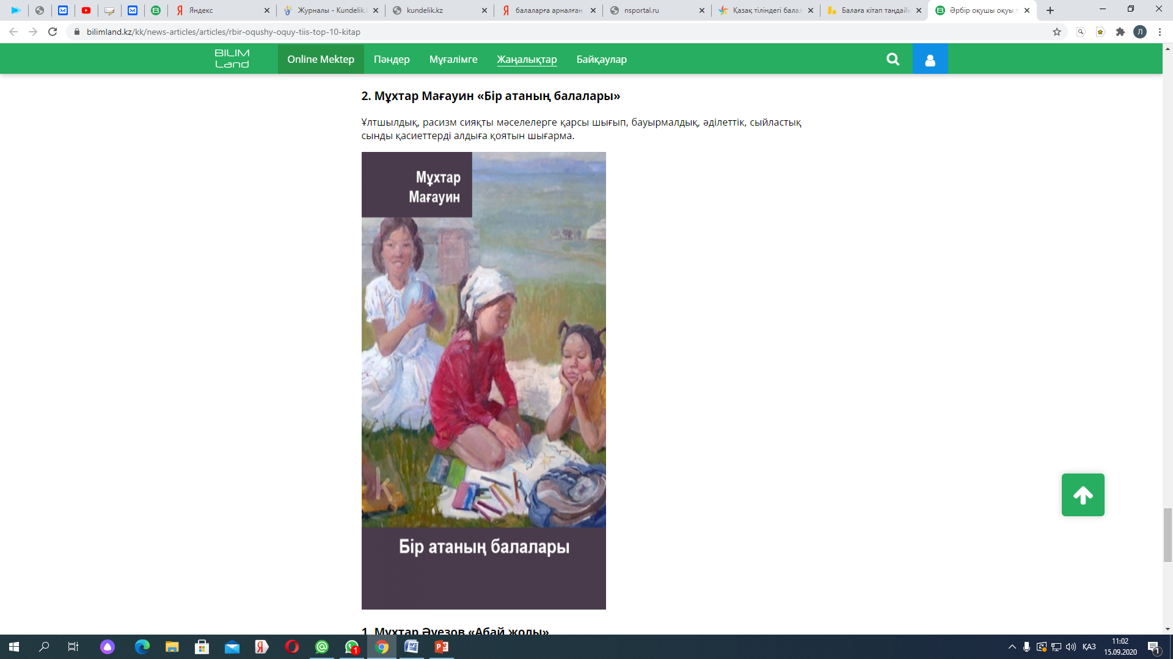
2. Мұхтар Мағауин «Бір атаның балалары»
Ұлтшылдық, расизм сияқты мәселелерге қарсы шығып, бауырмалдық, әділеттік, сыйластық сынды қасиеттерді алдыға қоятын шығарма.

Slide 3
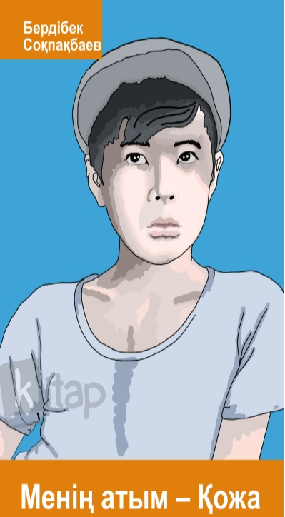
3. Бердібек Соқпақбаев «Менің атым Қожа»
Қазақ әдебиеті мен мәдениетінің шоқытығы биік жетістігі, әдебиет әлеміндегі оқушы, мұғалім, бала мен ана арасындағы қарым-қатынасты бұқпасыз, боямасыз көрсететін, әзіл-қалжыңы аралас, сол кезеңдегі қазақ психологиясын көрсететін туынды. Француздар «Кішкентай ханзада»-сымен мақтанса, қазақ осы туындысымен мақтана алады. Оқушыларға оқып, керегін түртіп алуға жақсы дүние.

Slide 4
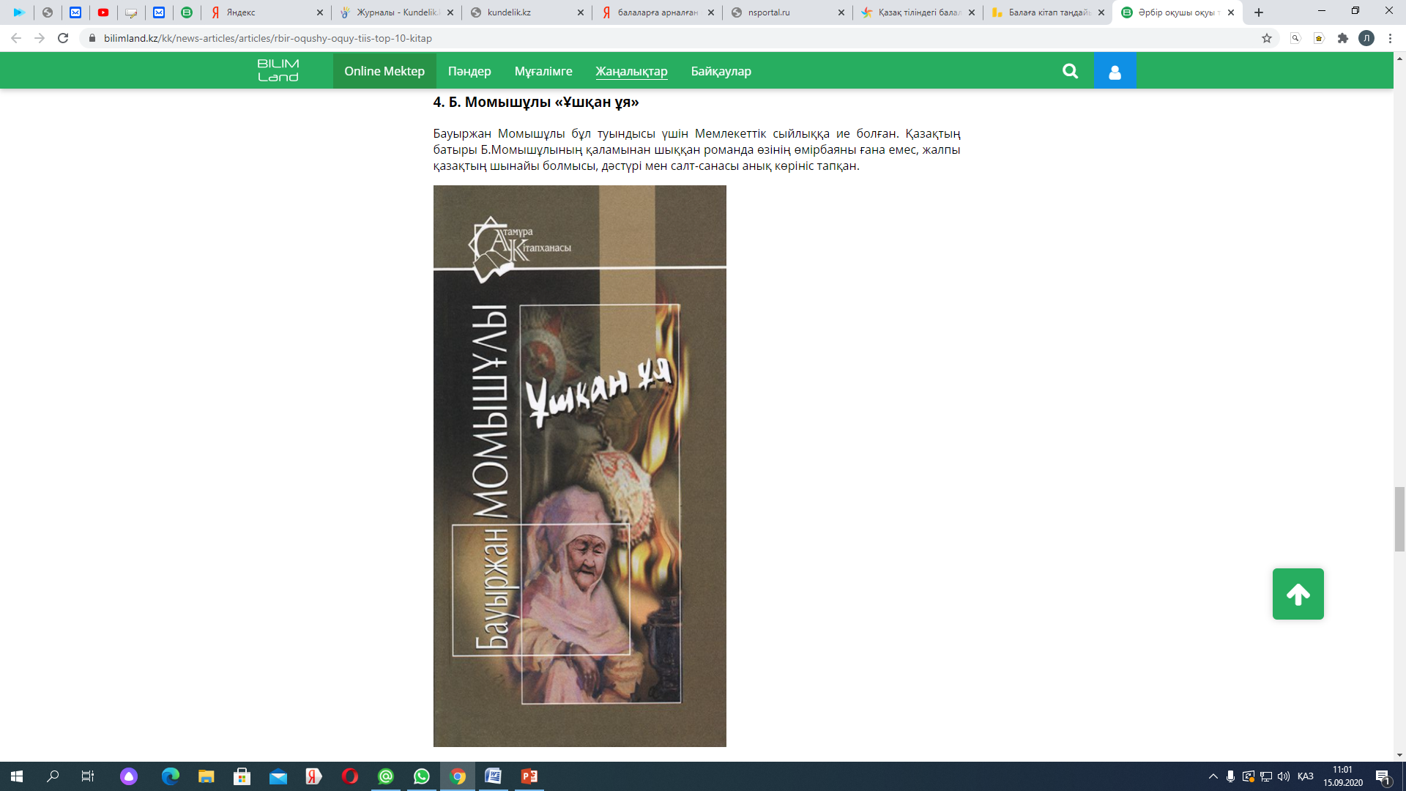
4. Б. Момышұлы «Ұшқан ұя»
Бауыржан Момышұлы бұл туындысы үшін Мемлекеттік сыйлыққа ие болған. Қазақтың батыры Б.Момышұлының қаламынан шыққан романда өзінің өмірбаяны ғана емес, жалпы қазақтың шынайы болмысы, дәстүрі мен салт-санасы анық көрініс тапқан.

Slide 5
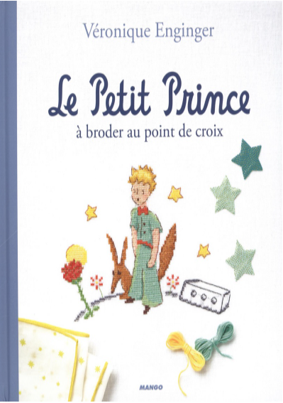
5. Антуан Экзюпери «Кішкентай ханзада»
Оқуға тиісті кітаптардың кез келген тізімінде ойып орын алатын тамаша туындылардың бірі. Жауапкершілік, мейірім, ақылдылық жайындағы өте нәзік әрі батыл кішкене ханзада жайындағы әңгіме балалар үшін емес, ересектерге де қызық болады. Себебі автор кіріспеде жазғандай, бұл кітап ересекке де, нақтысын айтқанда бала кездегі ересекке арналған.

Slide 6
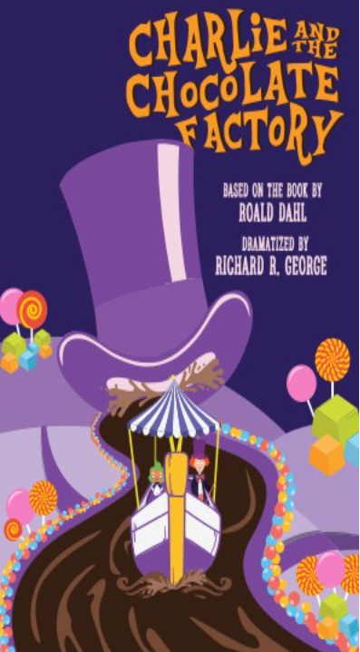
6. Роальд Даль «Чарли және шоколад фабрикасы»
Роальд Даль өз туындыларында әлемге бала көздермен қарайды. Ертегідегідей сюжетке құрылған роман шын мәнінде балалар үшін үлкен тәрбиелік мәні бар. Басты кейіпкер Чарли кедейшілік пен жоқсыздықта өмір сүрсе де, ата-анасына деген құрметті, сүйіспеншілікті ұмытпайды. Романда ата-анаға деген құрмет, бауырмалдық пен сыйластық мәселелері көтеріледі.

Slide 7
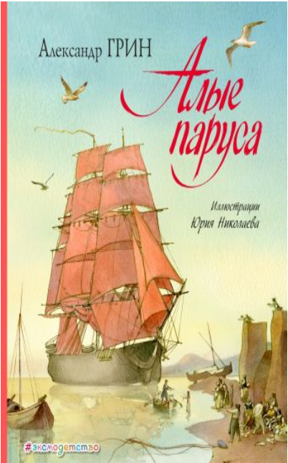
7. А.С. Грин «Алқызыл желкендер»
Ассоль есімді кейіпкер қыздың тәрбиесі, берік сенімі мен мақсаты жолындағы күресі суреттелетін шығарма әрбір балаға, жеткіншекке әсер етіп, ой салары сөзсіз. Сюжет желісі өте қызық, сондықтан әрі қарай өзіңіз оқыңыз...

Slide 8
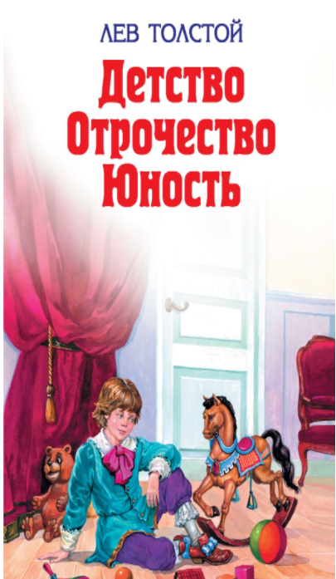
8. Л.Н.Толстой Трилогия «Детство». «Отрочество». «Юность»
Орыс классигі Л.Толстойдың бұл шығармасы дәл бала санасына, психологиясына арналған, себебі шынайы дерекке негізделген автордың өмірбаянын суреттейтін туынды. Бұл трилогия үш бөлімнен тұрады және әр бөлімде Толстойдың балалық шағына саяхат жасалады, онда автордың есею кезеңі мен анасы көз жұмғаннан кейінгі психологиясының өзгеруі сынды мәселелер қозғалады. Жалпы туынды мектеп бағдарламасына, оқушылар оқуға тисті кітаптардың тізіміне енген.

Slide 9
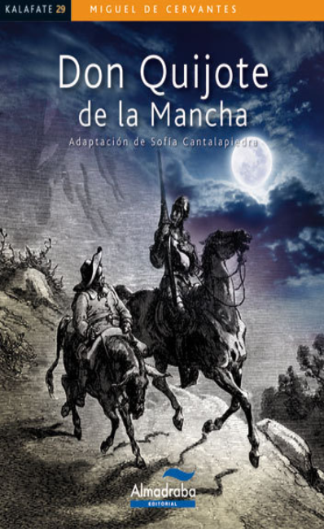
9. Мигель де Сервантес «Дон Кихот»
Бұл туындының да танымал болғаны соншалық, роман желісі бойынша түрлі фильмдер түсіріліп, театр қойылымдары қойылған. Испан жазушысын бүкіл әлемге атақты еткен туынды төрт жүз жыл бойы әлем әдебиетінде үздік туындылардың қатарына кіріп келеді. Орта ғасырларда өмір сүрген Дон Кихот есімді кезбе сері мен досы Санчо Пансының бастан кешірген оқиғалары кімді де болсын қызықтырары анық.

Slide 10
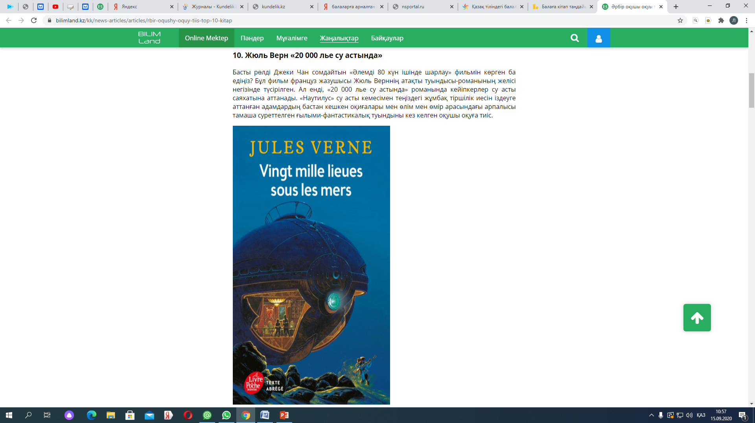
10. Жюль Верн «20 000 лье су астында»
Басты рөлді Джеки Чан сомдайтын «Әлемді 80 күн ішінде шарлау» фильмін көрген ба едіңіз? Бұл фильм француз жазушысы Жюль Верннің атақты туындысы-романының желісі негізінде түсірілген. Ал енді, «20 000 лье су астында» романында кейіпкерлер су асты саяхатына аттанады. «Наутилус» су асты кемесімен теңіздегі жұмбақ тіршілік иесін іздеуге аттанған адамдардың бастан кешкен оқиғалары мен өлім мен өмір арасындағы арпалысы тамаша суреттелген ғылыми-фантастикалық туындыны кез келген оқушы оқуға тиіс.

